Slide 1



Mediálna výchova II.
Mikrocielenie a dark posting
Lekcia 45 minút

Slide 2
O
Otvorenosť skúsenostiam (Openness to experience)
Tento faktor opisuje mieru zvedavosti, kreativity a predstavivosti. Ľudia s vysokým skóre v tejto oblasti majú tendenciu byť dobrodružnejší, zvedavejší a otvorenejší novým skúsenostiam.
Svedomitosť (Conscientiousness)
C
Vzťahuje sa na mieru starostlivosti, organizovanosti a spoľahlivosti. Ľudia s vysokým skóre v tejto oblasti sú zvyčajne dôkladní, organizovaní a dôslední.
Extrovertnosť (Extraversion)
E
Týka sa toho, ako veľmi je človek spoločenský, energický a nadšený. Extroverti majú tendenciu byť otvorenejší a vyhľadávať ľudskú spoločnosť.
Prívetivosť (Agreeableness)
A
Opisuje, ako veľmi je daný človek láskavý, prívetivý a empatický. Ľudia s vysokým skóre v tejto oblasti sú vo všeobecnosti milí, priateľskí a snažia sa vyhnúť konfliktom.
Neuroticizmus (Neuroticism)
N
Oopisuje, ako ľudia reagujú na rôzne stresové situácie. Osoby s vysokým skóre v tejto oblasti sú obvykle citlivejšie a môžu ľahšie prežívať negatívne emócie, ako je úzkosť, depresia či zlosť.
02

Slide 3
O
O
THE
THE
N
C
N
C
N
N
Tvoje meno
Meno spolužiaka
A
E
A
E
O
O
1
2
3
4
5
6
7
8
9
10
1
2
3
4
5
6
7
8
9
10
C
C
1
2
3
4
5
6
7
8
9
10
1
2
3
4
5
6
7
8
9
10
E
E
1
2
3
4
5
6
7
8
9
10
1
2
3
4
5
6
7
8
9
10
A
A
1
2
3
4
5
6
7
8
9
10
1
2
3
4
5
6
7
8
9
10
N
N
1
2
3
4
5
6
7
8
9
10
1
2
3
4
5
6
7
8
9
10
03

Slide 4
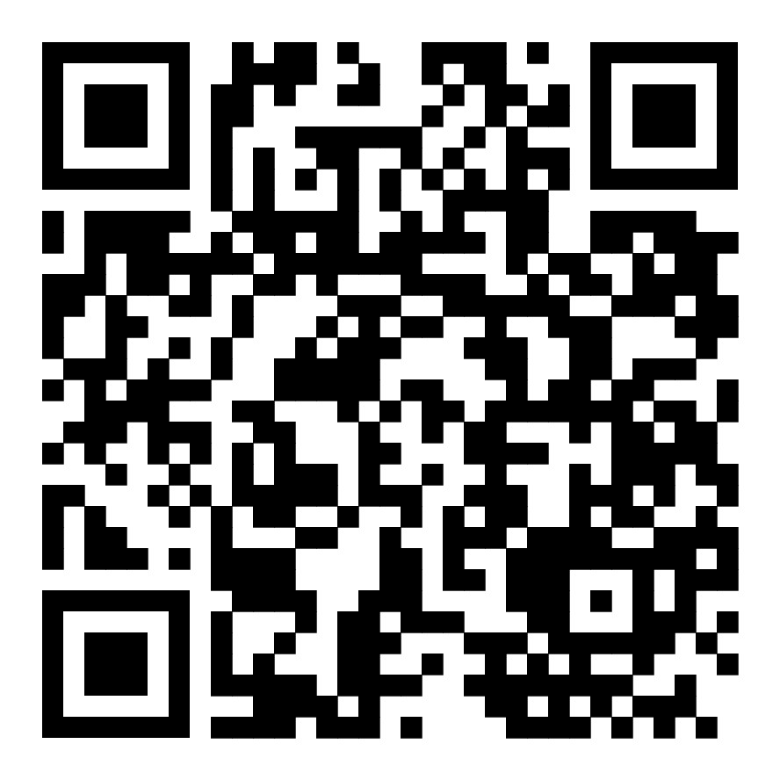
Cambridge Analytica
04

Slide 5
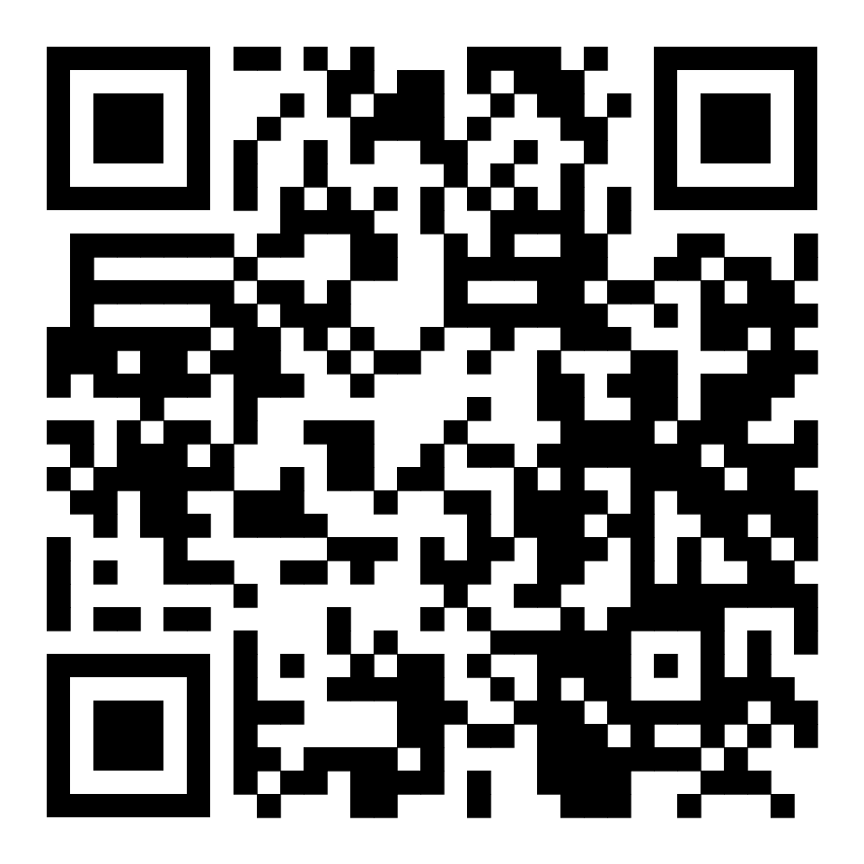
Dark posting proti demokracii
05

Slide 6
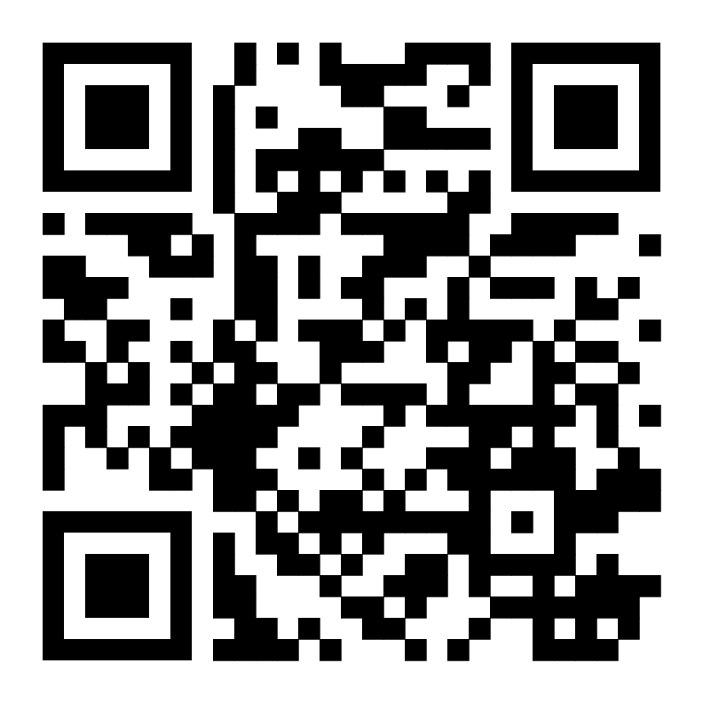
Knižnica reklám
06

Slide 7
Ahoj v nadväzujúcej lekcii
o AI a propagande!
Metodiky na rozvoj digitálnych kompetencií

